Slide 1
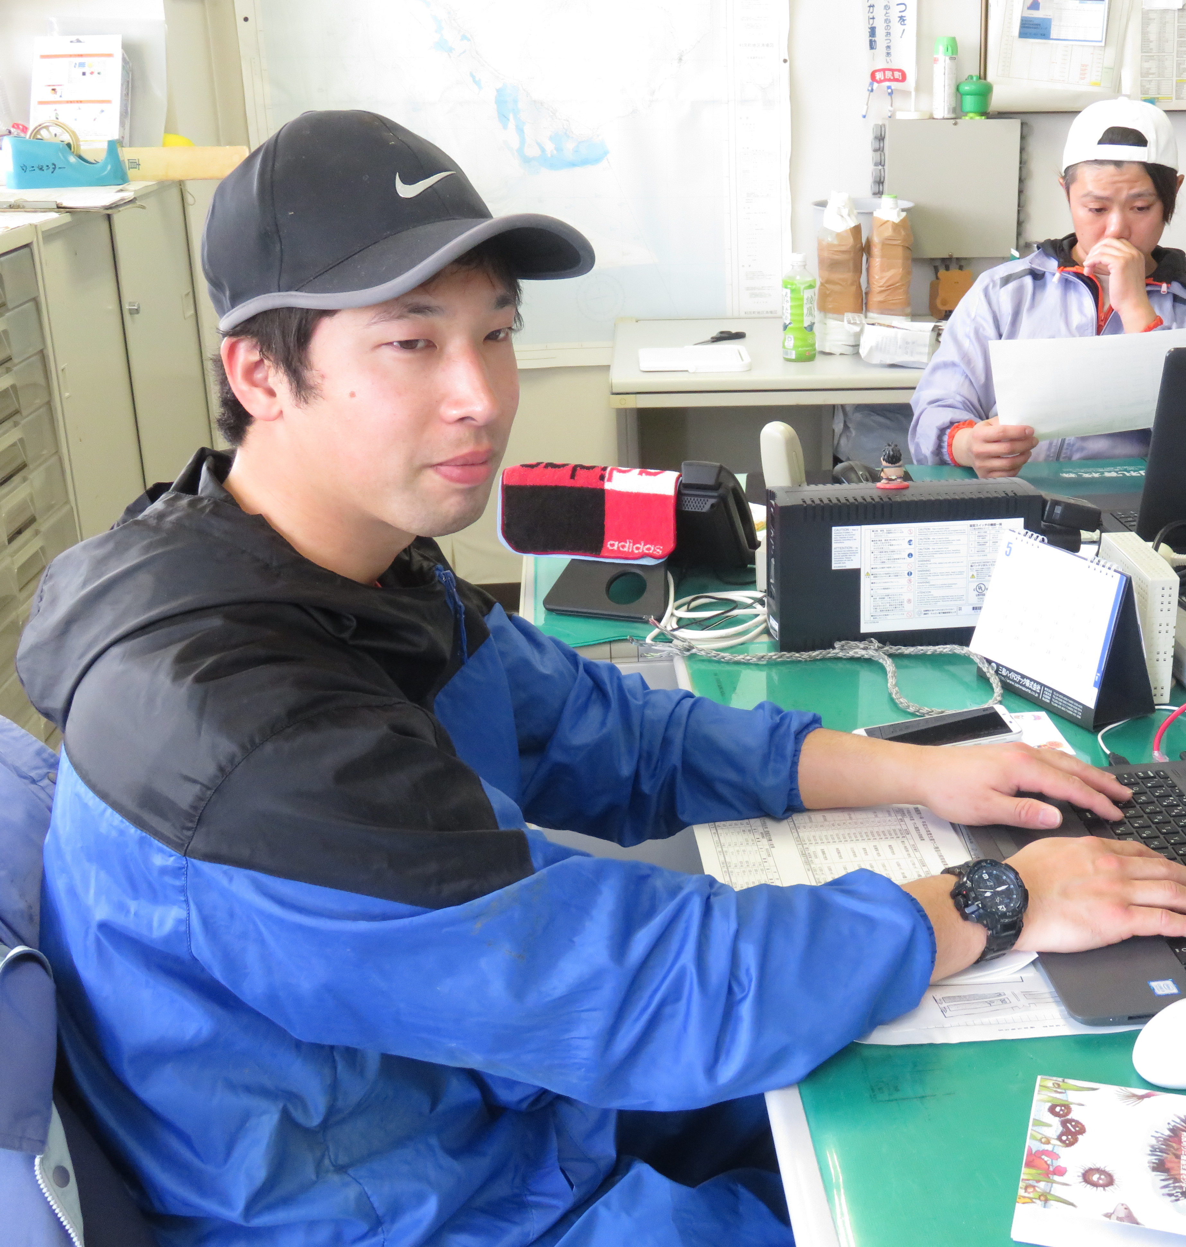
北海道 利尻町
馬渡 爽
地域おこし協力隊 発表資料
出身：
活動場所：
活動内容：
任期：
埼玉県 鴻巣市
沓形地区
ウニの飼育
2023年3月末まで
都会の生活に辟易しており、以前から地方での生活を経験したいと思っておりました。知人の紹介で2019年の夏に一度利尻に来ました。その時に利尻の自然に触れ、ここに住んでみたいと思い、地域おこし協力隊の制度を利用し移住しました。

Slide 2
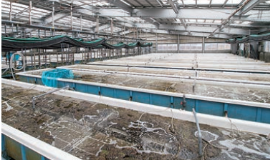
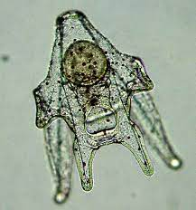
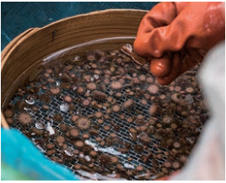
北海道 利尻町
活動内容
地域おこし協力隊 発表資料
エゾバフンウニの飼育
・採苗作業
・幼生飼育・中間育成
・放流作業
Notes:
一番印象に残った業務は採苗・幼生飼育作業です。
ウニから卵を採取し、幼生から稚ウニに育てるまでの工程(水温管理、給餌、掃除等)をしっかり行わないと死んでしまうため非常に苦労した。
以前の職場では工場設備の保守・保安業務を行っており、毎日、機器類を点検しておりました。幼生飼育もこれらの作業と同様で毎日よく観察しないと細かい変化に気づくことができないため、近しいものを感じた。

Slide 3
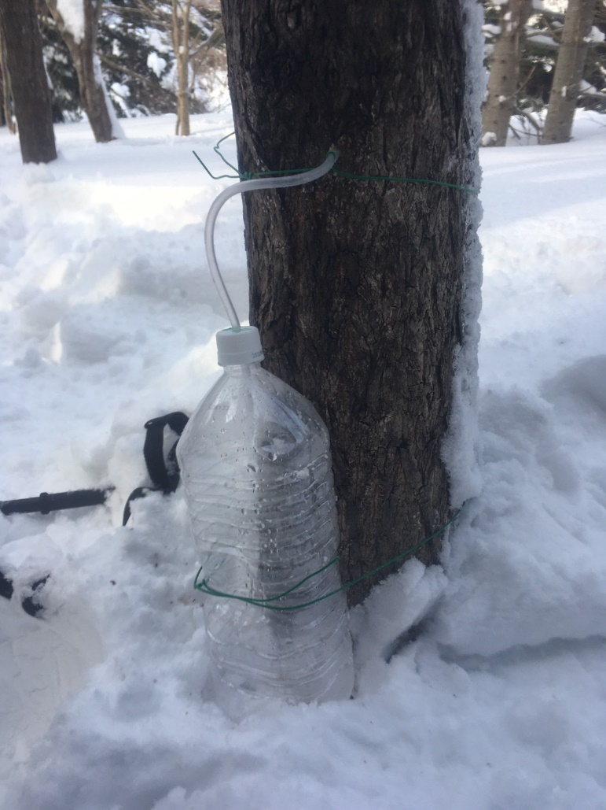
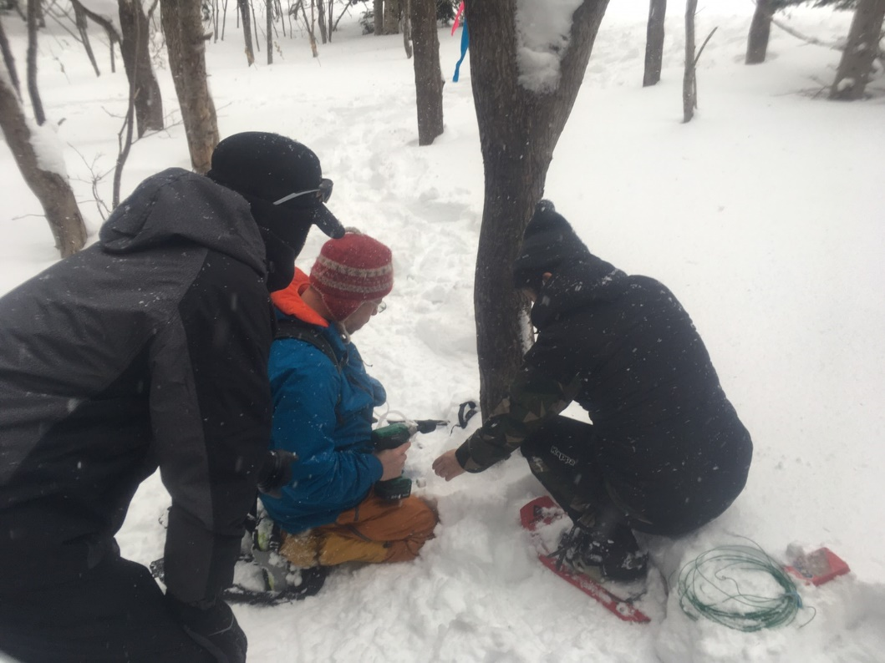
ウニセンター
以外の活動
北海道 利尻町
地域おこし協力隊 発表資料
木材活用検討会
林野庁 中嶋氏、GSS 阿部氏達と利尻島の
木材利活用に向けた会議を行っている
・木材調達について
・白樺樹液の活用
・クラフト品の作製 etc

Slide 4
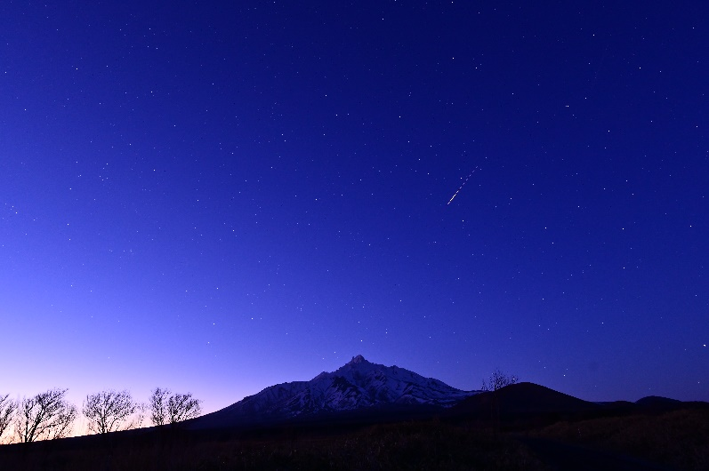
ウニセンター
以外の活動
北海道 利尻町
地域おこし協力隊 発表資料
プライベートでは風景写真を撮ったりしています
利尻島は自然が豊かであり、また本州と違い星がよく見えるため風景写真を撮るのが楽しいです

Slide 5
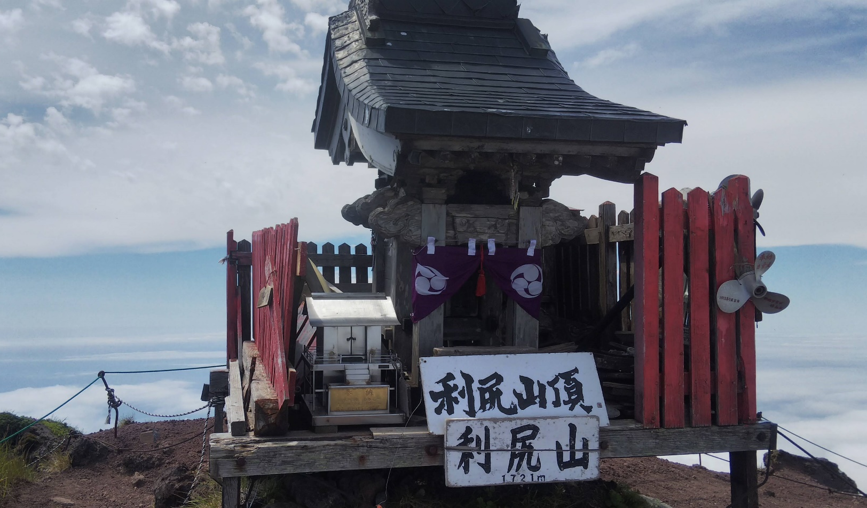
北海道 利尻町
来年度以降の
スケジュール
地域おこし協力隊 発表資料
継続でウニセンター業務に従事する
また、森林関係にも興味があるので知識を深めてゆきたい

